Slide 1

Matrix
김대철
박성수
박재홍

Slide 2
CONTENT
Before & After
핵심 logic
소감

Slide 3



Before & AFTER

Slide 4
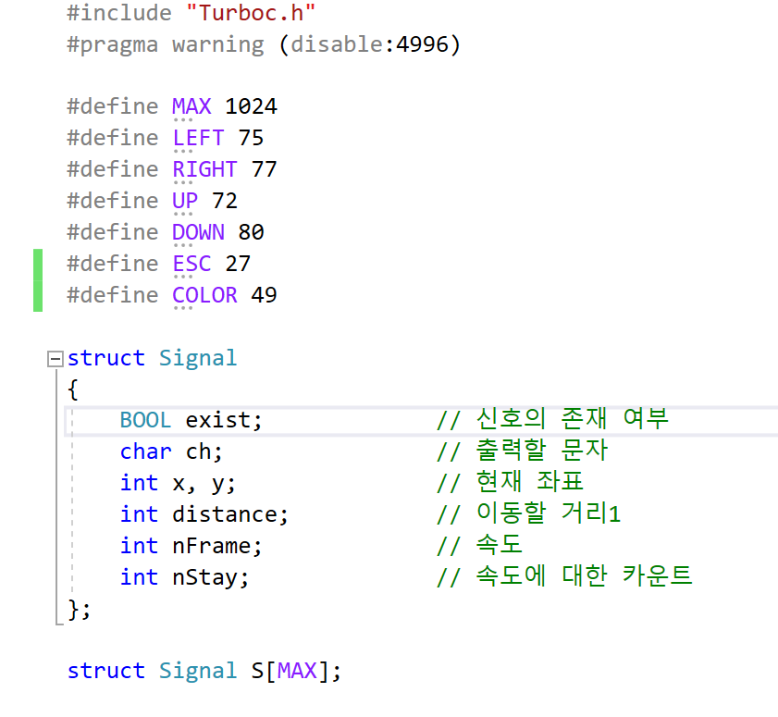
핵심 LOGIC

Slide 5
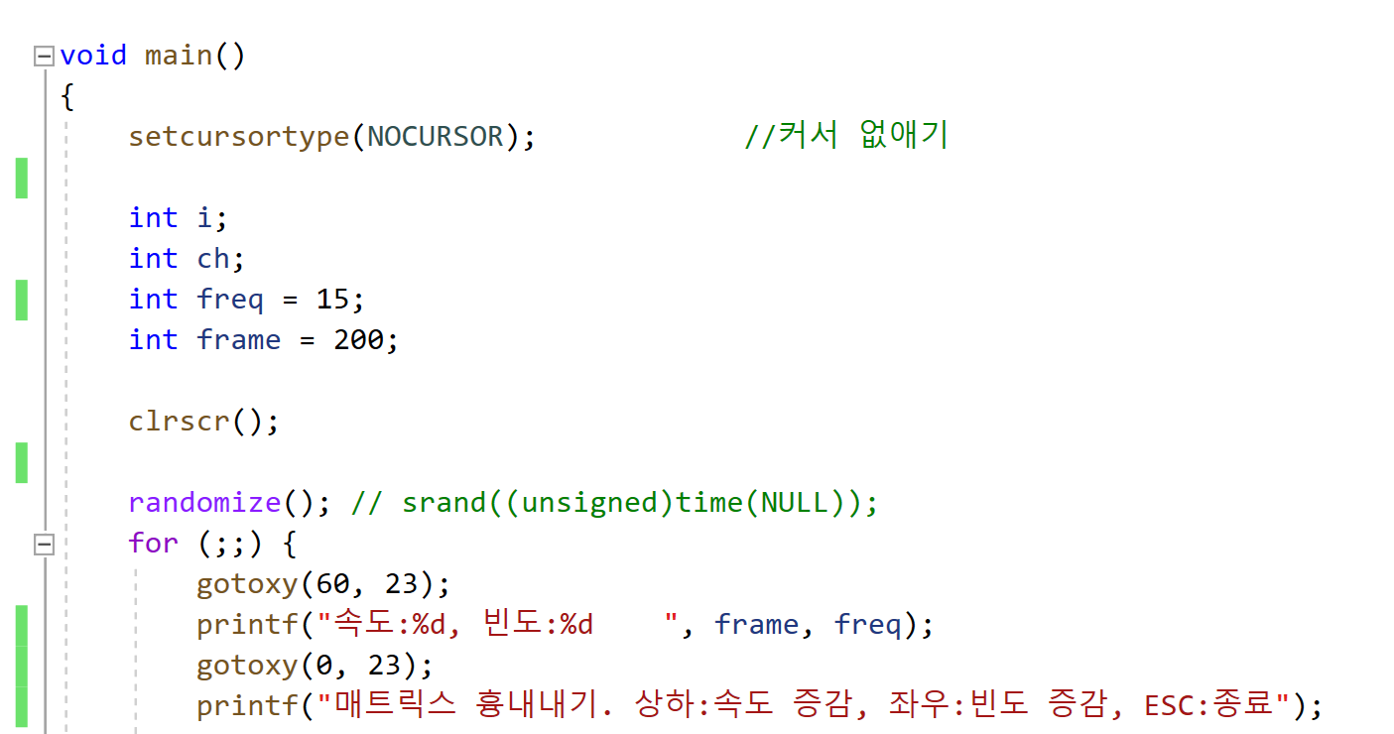
핵심 LOGIC

Slide 6
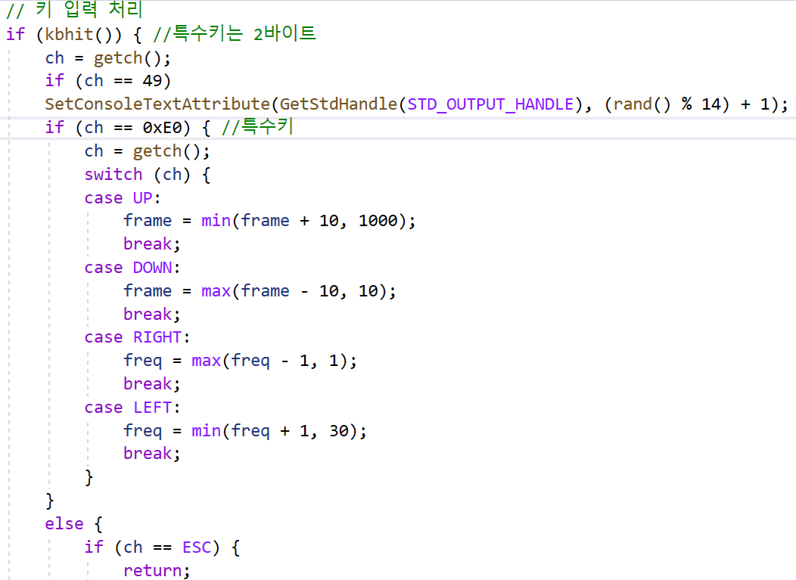
핵심 LOGIC

Slide 7
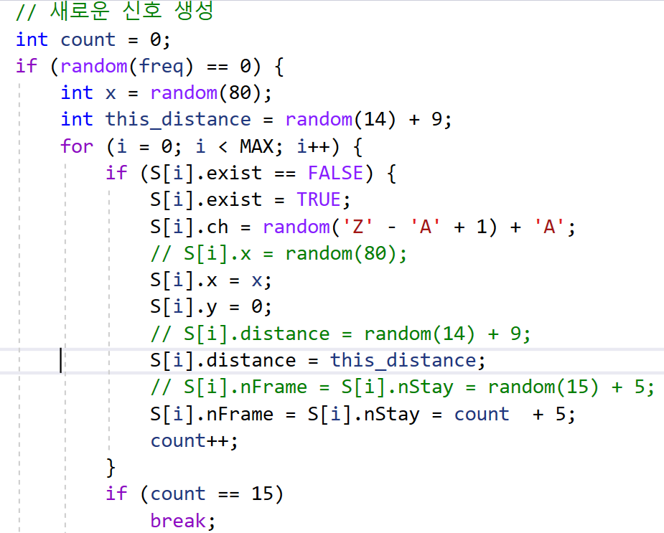
핵심 LOGIC

Slide 8
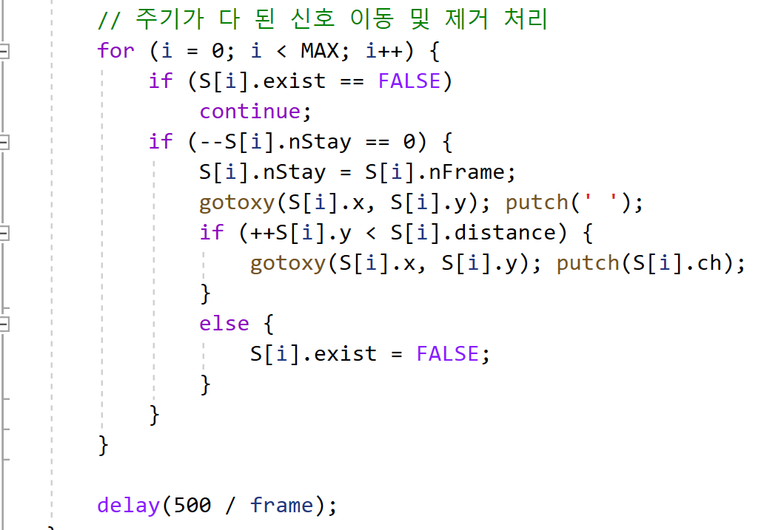
핵심 LOGIC

Slide 9

감사합니다. Q & A

